Slide 1
Handleiding voor thuisgebruik
DE WEERWOORD-LESSEN
Elke Weerwoord-les is een PowerPoint. De tweede dia van de PowerPoint is voor jullie als ouders. Op deze tweede dia staat een verhaaltje met daarin onderstreept de moeilijke woorden die in de Nieuwsbegriptekst staan. De tekst gaat doelbewust over iets anders dan de tekst van Nieuwsbegrip. Zo voorkom je dat kinderen al weten waar de Nieuwsbegripstekst over gaat. Je leest de tekst voor en bij elk onderstreept woord klik je op de dia in de PowerPoint. Jullie kind ziet nu een plaatje, foto, tekening of uitleg van het onderstreepte woord. DE WOORDMUUR
Na het verhaal zie je de dia “woorden op de woordmuur”. Hier zien jullie de woorden nogmaals maar dan in relatie met een ander woord / andere woorden. Jullie bekijken en lezen deze woorden nadat je het verhaaltje hebt voorgelezen. Kies 2 woorden uit die jullie de komende week extra gaan oefenen. Misschien lukt het om ze uit te printen. Anders laat je je kind de woorden overschrijven en een tekening erbij maken. Plak het woord op de koelkast of op de muur. Laat het woord vaker terugkomen in gesprekken en gebruik het woord soms ook expres! Jullie kunnen er ook spelletjes mee doen. Op deze manier zal je kind het woord gemakkelijker onthouden en zelf gaan gebruiken.
UITLEGFILMPJE
Wil je een demo-filmpje zien over het gebruik van weerwoord? Kijk dan hier: https://youtu.be/E8FCTOHToDM Spelletjesideetjes vind je hier: https://weerwoord.kentalis.nl/consolideerspelletjes
Samengevat:
1) Start de PowerPoint van Weerwoord.
2) Print de tweede dia uit zodat je deze kunt voorlezen.
3) Klik tijdens het voorlezen bij elk onderstreept woord op de dia.
4) Bekijk en praat samen over de woorden voor de woordmuur.
5) Kies er 2 die je deze week extra gaat oefenen
6) Print ze uit of laat jullie kind de woorden overschrijven
7) Gebruik de woorden regelmatig de komende week.
VRAGEN?
Mail ons gerust bij vragen: weerwoord@kentalis.nl

Slide 2
Gerarda Das
Mariët Koster
Mandy Routledge
Francis Vrielink
Week 21 – 19 mei 2020
Niveau A

Slide 3
Semantisatieverhaal: Een aantal weken geleden vertelde ik over het beroep hondengeleider bij de politie. Weten jullie dat nog? Ik heb een vermoeden dat veel van jullie dit nog wel weten. Vermoeden betekent denken, maar niet zeker weten. Toch zal ik jullie geheugen nog even opfrissen. Als hondengeleider moet je politiehonden trainen en ze laten werken in gevaarlijke situaties. Het is best wel een uitzonderlijk of bijzonder beroep. Er zijn maar weinig mensen die dit werk doen. Je moet ten eerste verstand hebben van honden. Verstand hebben van betekent veel weten over. Ook moet je enorm getraind zijn. Enorm is heel erg. Je moet als hondengeleider veel conditie hebben om samen met je politiehond criminelen te pakken. Daarnaast moet je ook een rijbewijs hebben, want je moet je politiehond ook zelf kunnen transporteren. Transporteren is vervoeren. Ik heb er nog eens goed over nagedacht of ik dit beroep zou willen doen. Maar het lijkt me toch niet echt iets voor mij. Ik verwacht dat ik te snel uit het lood geslagen zou zijn door die criminelen. Uit het lood geslagen zijn betekent van slag zijn, niet weten wat je moet doen. Nee, ik vind het voor de klas toch veel fijner. En in mijn vrije tijd kan ik dan heerlijk in mijn moestuin bezig om allerlei soorten groente en fruit te laten groeien. Zo heb ik prachtige trostomaten in de moestuin! Later dit jaar kan ik er waarschijnlijk weer trossen tomaten uit knippen! Een tros is een groepje vruchten die aan elkaar vastzitten. Ik verheug me erop om de trostomaten te gaan oogsten. Oogsten betekent vruchten of groente uit de grond of van de plant halen. Tijdens het tuinieren ben ik trouwens wel eens een salamander tegengekomen. Wauw die beestjes kunnen zich heel goed camoufleren! Ze zijn zo onzichtbaar of onopvallend gemaakt dat je ze bijna niet ziet tussen de bladeren. Echt geweldig. Ik zou het zelf nooit doen, maar ik weet dat er mensen zijn die salamanders in een terrarium houden. Het terrarium is een glazen kastje met aarde om dieren en planten in te laten leven. Nee, ik zie ze liever in de vrije natuur! Jullie dan?
Notes:
Enorm = heel erg
Uit het lood geslagen = van slag zijn, niet weten wat je moet doen
Verstand hebben van = veel weten over
Het terrarium = een glazen kastje met aarde om dieren en planten in te laten leven
Uitzonderlijk = bijzonder
Oogsten = vruchten of groente uit de grond of van de plant halen
De tros = een groepje vruchten die aan elkaar vastzitten
Camoufleren = onzichtbaar of onopvallend maken
Vermoeden = denken, maar niet zeker weten
Transporteren = vervoeren

Slide 4
vermoeden

Slide 5
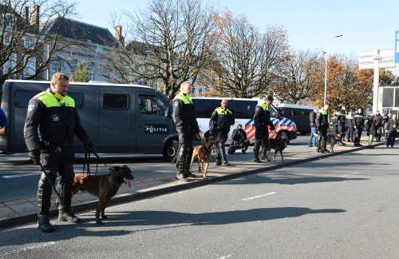
uitzonderlijk

Slide 6
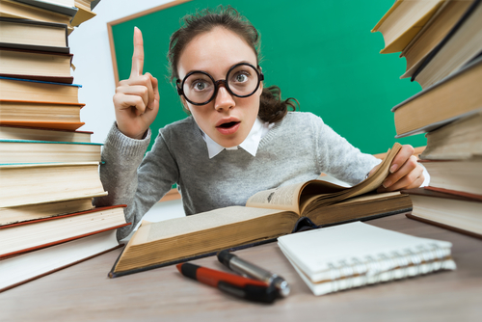
verstand hebben van

Slide 7
enorm

Slide 8
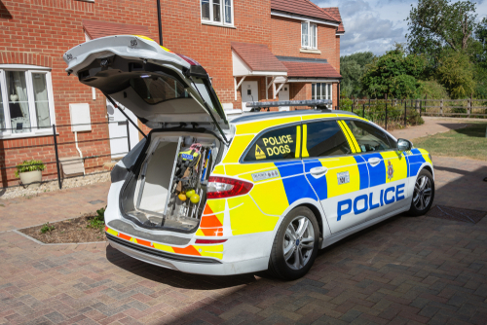
transporteren

Slide 9
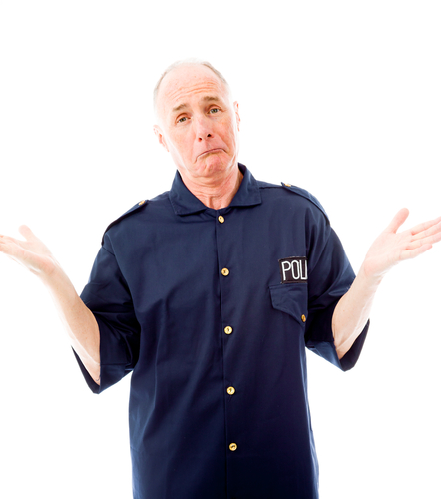
uit het lood geslagen zijn

Slide 10
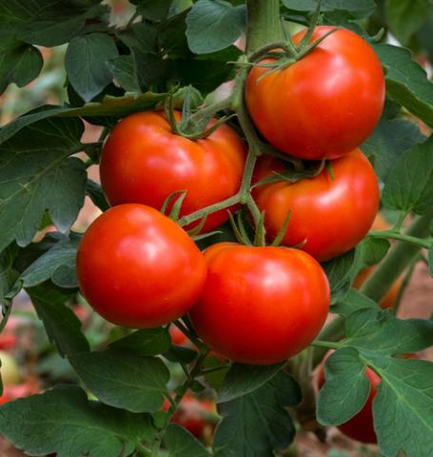
de tros

Slide 11
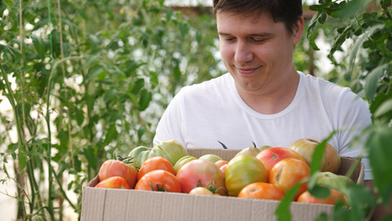
oogsten

Slide 12
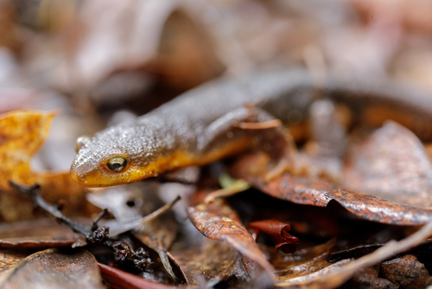
camoufleren

Slide 13
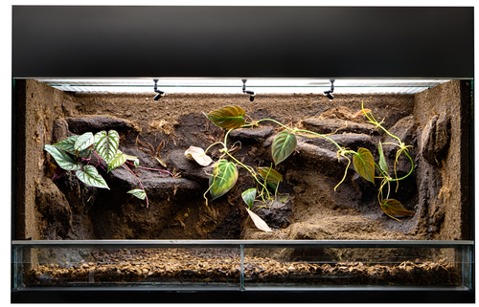
het terrarium

Slide 14
Op de woordmuur:

Slide 15
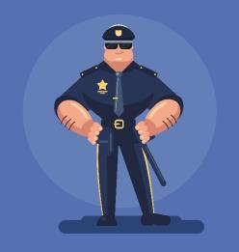
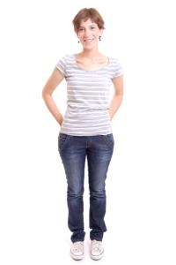
enorm
nauwelijks
= heel erg
Als hondengeleider moet je enorm getraind zijn.
= heel weinig
Als caissière hoef je nauwelijks getraind te zijn.

Slide 16
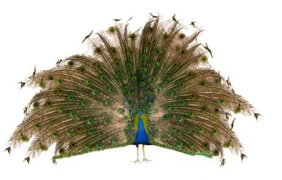
camoufleren
opvallen
= onzichtbaar of onopvallend maken
Salamanders kunnen zich heel goed camoufleren.
= aandacht trekken
Een pauw zal altijd opvallen met zijn prachtige veren.

Slide 17
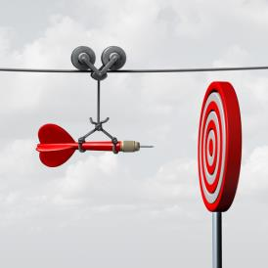
vermoeden
zeker weten
= denken, maar niet zeker weten
Ik vermoed dat jullie dit nog wel weten.
= beslist
Ik weet zeker dat deze pijl in de roos terecht komt.

Slide 18
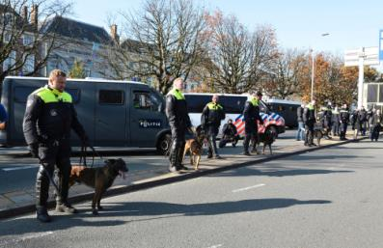
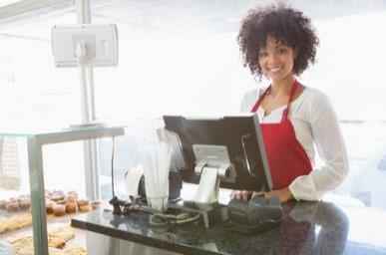
uitzonderlijk
gangbaar
= bijzonder
Hondengeleider is een uitzonderlijk beroep.
= heel gewoon
Caissière is een vrij gangbaar beroep.

Slide 19
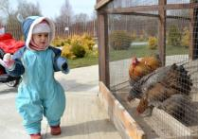
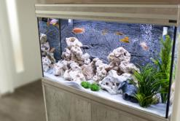
het dierenverblijf
het terrarium
de volière
het aquarium
= een glazen kastje met aarde om dieren en planten in te laten leven

Slide 20
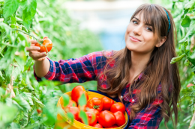
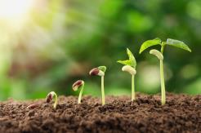
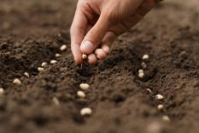
Ik oogst de tomaten altijd in de zomer.
oogsten
groeien
= vruchten of groente uit de grond of van de plant halen
zaaien

Slide 21
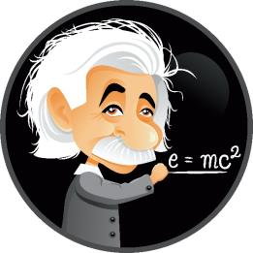
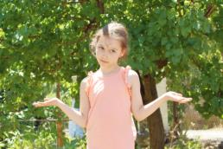
Als hondengeleider moet je verstand hebben van honden.
verstand hebben van
alwetend
= alles weten
onwetend
=veel weten over
= niets weten

Slide 22
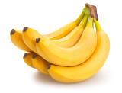
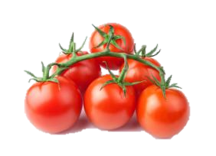
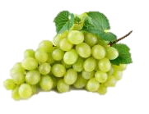
de banaan
de tros
= groepje vruchten die aan elkaar vastzitten
de druif
de tomaat

Slide 23
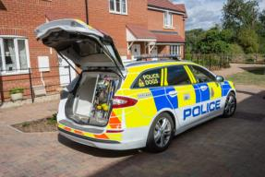
uit het lood geslagen zijn
= van slag zijn, niet weten
wat je moet doen
Ik verwacht dat ik te snel uit het lood geslagen zou zijn door die criminelen.
transporteren
= vervoeren
Je moet je politiehond ook zelf kunnen transporteren.

